Slide 1
В.Г. Распутин
«Уроки французского»
Урок литературы 6 класс
учитель Секарева И.В.
МОУ СОШ№2 Карасукского района
г. Карасук Новосибирской обл.

Slide 2
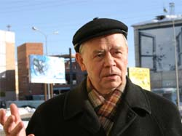
Секарева Ирина Васильевна
В.Г. Распутин
1937г.р.
Родился Валентин Григорьевич Распутин в поселке Усть-Уда, в трехстах километрах от Иркутска. в деревне с красивым, напевным именем Атланка.
Цель:
познакомиться с фактами биографии и творчеством писателя.
Рассказ написан в 1973 году и опубликован в газете «Сельская молодёжь».
Носит автобиографический характер.

Slide 3
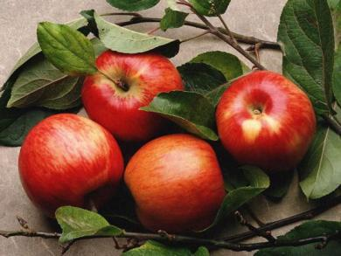
Секарева Ирина Васильевна
В.Г. Распутин
1937г.р.
Тема и идея рассказа
Тема произведения – жизнь в послевоенные годы. Писатель концентрирует внимание читателя на нравственном, духовном опыте человека как наиболее ценном, чем владеют люди, что скрепляет поколения.
Идея рассказа «Уроки французского» - самоотверженная и бескорыстная доброта – вечная человеческая ценность.

